Slide 1
EĞİTİM-ÖĞRETİM PROGRAMI HAZIRLAMA VE GÜNCELLEME Sunum : Öğrenci İşleri Daire Başkanlığı

Slide 2
Eğitim-Öğretim Programı
Eğitim öğretim programları, öğrencinin yükseköğretim yeterlilikler çerçevesinde kazanacağı bilgi, beceri ve yetkinliklere, o dersin katkısını ifade eden öğrenim kazanımları ile açıkça belirlenmiş teorik veya uygulamalı ders saatleri ve öğrenciler için öngörülen diğer faaliyetler için gerekli çalışma saatleri de göz önünde bulundurularak ilgili bölüm kurulu tarafından belirlenir ve Senato onayı ile kesinleşir.

Slide 3
TYYÇ Düzey Tanımları
Ön Lisans 5. Düzey,
Lisans 6. Düzey
Yüksek Lisans 7. Düzey
Doktora 8. Düzey olarak belirlenmiştir.

Slide 4
Temel Alan Yeterlilikleri
Yükseköğretim Kurulu tarafından Türkiye Yükseköğretim Yeterlilikleri çalışmaları sürdürülmekte, bu kapsamda temel alanlar, alt alanlar ve bu alanların düzeylerine göre akademik ve mesleki alan yeterlilikleri belirlenmektedir.
Turizm ile ilgili alanlar kişisel hizmetler, temel alan altında toplanmış; mesleki ağırlıklı temel alan yeterlilikleri belirlenmiş, akademik ağırlıklı temel alan yeterlilikleri ile ilgili çalışmalar devam etmektedir.

Slide 5
Mesleki Ağırlıklı Temel Alan Yeterlilikleri
Bilgi, Beceri ve Yetkinlikler olarak belirlenmiş ve yetkinlikler de bağımsız çalışabilme ve sorumluluk alabilme yetkinliği, öğrenme yetkinliği, iletişim ve sosyal yetkinlik, alana özgü yetkinlik olarak 4 ayrı grupta belirlenmiştir.
Eğitim-Öğretim programları mesleki ve akademik ağırlıklı temel alan yeterlilikleri dikkate alınarak hazırlanmalıdır. Eğitim-Öğretim programı değişikliklerinde yeterlilikler esas alınmalı, varsa yeterliliklerle ilgili eksiklikler tamamlanabilmek için program değiştirilmelidir.

Slide 6
Eğitim-Öğretim Programında Bulunması Gereken Bilgiler
Eğitim-Öğretim Programlarında Derslerin; Adı, Kodu, TUL (Teorik, Uygulama, Laboratuvar Ders Saati) K (AKTS),Türü, Yılı, Yarıyılı, Ön Koşul, Yan Koşul gibi bilgiler yer alır.

Slide 7
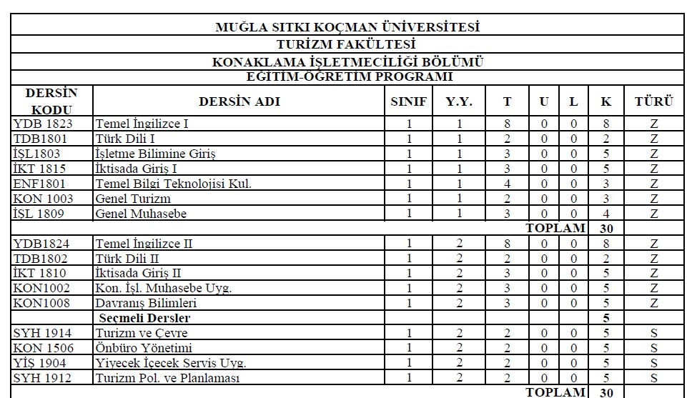

Slide 8
Dersler
Dersler; ortak zorunlu, zorunlu, bölüm içi seçmeli, bölüm dışı seçmeli, özel ilgi alanı, ön koşullu, yan koşullu dersler adı altında eğitim-öğretim programlarında yer alır.
a) Ortak Zorunlu Dersler (OZ): Kanunun 5’inci maddesinin 1’inci fıkrasının (ı) bendinde yer alan ve öğrencinin alıp başarması gereken Atatürk İlkeleri ve İnkılap Tarihi, Türk Dili ile Yabancı Dil (İngilizce, Almanca, Fransızca, Rusça, Latince) dersleridir.
b) Zorunlu Dersler (Z): Eğitim-öğretim programında yer alan ve öğrencinin alıp başarması gereken derslerdir.
c) Bölüm İçi Seçmeli Dersler (BİS): Eğitim-öğretim programında yer alan ve önerilen belirli dersler veya ders grupları arasından alınacak derslerdir.

Slide 9
ç) Bölüm Dışı Seçmeli Dersler (BDS): Eğitim-öğretim programında bölüm dışı seçimlik ders olarak gösterilen, bölüm kurulu kararı ile belirlenen ilgili kurul tarafından senatonun onayına sunulan diğer bölüm ve programlardan alınacak derslerdir.
d) Ön Koşullu Dersler (ÖK): Alınabilmesi için alt yarıyıllarda yer alan derslerden bir veya birkaçının devamının alınması koşulu aranılan derslerdir.
e) Yan Koşullu Dersler (YK): Eğitim-öğretim programında bulunduğu yarıyılda birlikte alınması zorunlu olan derslerdir.
f) İsteğe Bağlı Özel İlgi Alanı Dersleri (ÖİA): Eğitim-öğretim programında yer almayan ve öğrencilerin özel ilgi alanlarını geliştirebilmek için Beden Eğitimi ve Güzel Sanatlar dallarından aldığı derslerdir. Eğitim öğretim programlarında belirtilmemiş ise öğrenim süresi içinde bir ders alınabilir. Bölüm dışı seçimlik dersler arasında değerlendirilir.

Slide 10
Ders Kodları
Derslerin Ait Olduğu Bölüm,Yıl- Yarıyıl ve Türü hakkında bilgi verir.
KON 1003 Genel Turizm dersi Konaklama İşletmeciliği Bölümü 1. Sınıf 1. Yarıyılı zorunlu dersidir.
YİŞ 3508 Uluslararası Mutfaklar Yiyecek ve İçecek İşletmeciliği Bölümü 3. Sınıf 6. Yarıyılı seçmeli dersidir.
SYH 2802 Turizm Pazarlaması Seyahat İşletmeciliği Bölümünün diğer Bölümlerin 2. Sınıf 4. Yarıyıla servis ettiği zorunlu derstir.
KON 2904 Turizm İşletmelerinde İletişim ve Müşteri İlişkileri Konaklama İşletmeciliği Bölümünün diğer Bölümlerin 2. Sınıf 4. Yarıyıla servis ettiği seçmeli derstir.

Slide 11
Öğrenme Kazanımları Nedir?
“Öğrenme kazanımı, bir öğrenme sürecin tamamlanmasının ardından öğrenenin neleri bileceğinin, neleri kavrayacağının ve neleri yapabileceğinin açık gözlenebilir ve ölçülebilir biçimde tanımlanmasıdır”. Öğrenme kazanımları öğretmek temelli bakış açısından öğrenme temelli bir anlayışa dönüşümü vurgular. Dahası öğrenme sürecinin öğrenci temelli olarak tasarlanmasına yol açar. Ayrıca, öğrencilere, süreçte onlardan ne beklendiği hakkında fikir verir.

Slide 12
İş Yükü Nedir?
Öğrencinin hedeflenen öğrenme kazanımlarına ulaşabilmek için dersle ilgili olarak yaptığı çalışmaların tümüdür. Bir öğrenci için belirlenmiş dönemlik ve yıllık iş yükü aşağıdaki gibidir:
1 dönemlik iş yükü = 30 AKTS = 750-900 saat
1 akademik yıl için iş yükü = 60 AKTS = 1500-1800 saat
1 AKTS = 25-30 saat

Slide 13
İş yükü ve AKTS’nin belirlenmesinde izlenebilecek adımlar şunlardır:
Dersin öğrenme kazanımlarının belirlenmesi
Belirlenen öğrenme kazanımlarına ulaşabilmek için gerekli öğrenme aktivitelerinin belirlenmesi (seminer, proje, sunum, yazılı ödev…)
Uygun değerlendirme tekniklerinin belirlenmesi (1-2 ara sınav, final, quiz…)
Tahmini iş yükü hesaplanırken, öğrencinin okulda geçirdiği süre, sınavlarda geçirdiği süre verilen ödevlerin yapılması için gereken süre, araştırma, proje gibi etkinlikler ve bu etkinliklere hazırlanmak için okul içi ve dışında geçirdiği süre dikkate alınmalıdır.

Slide 14
Öğrencilerden alınacak geri bildirimler, belirlenen kazanımların ve AKTS kredilerinin arasındaki uyumu yansıtmak açısından oldukça önemlidir. Söz konusu geri bildirimler ise öğrencilere uygulanacak anketler yoluyla elde edilmelidir.
Bu değerlendirme yönteminde, oldukça önemli bir rol oynayan anketler konusunda öğrencilerin ve personelin yeterince bilgilendirilmesi gerekmektedir. Böylelikle belirlenen kazanımlar ve kredilerin sağlaması sağlıklı bir şekilde yapılmış olacaktır.

Slide 15
Müfredat oluşturma ve revizyonu aşağıdaki adımlardan oluşmaktadır:
Program yeterliklerinin belirlenmesi(Düzey ve alan yeterlilikleri için)
Derslerin ve ders öğrenme kazanımlarının belirlenmesi
Ders iş yükünün ve kredilerinin belirlenmesi
Dönemlik iş yükünün belirlenmesi
Ders öğrenme kazanımlarının ve program yeterliklerinin karşılaştırılması
Program Revizyon Formuna eklenecek olan Ders Bilgi Formunun doldurulması
Program Revizyon Formunun doldurulması
Müfredat Karşılaştırma Tablosunun Doldurulması
Müfredatın Son Halinin düzenlenmesi

Slide 16
Derslerin kredi değeri
Bir dersin kredi değeri; Yükseköğretim Kurulunca ilgili programın yer aldığı diploma düzeyi ve alan için yükseköğretim yeterlilikler çerçevesine göre belirlenen kredi aralığı ve öğrencinin kazanacağı bilgi, beceri ve yetkinliklere o dersin katkısını ifade eden öğrenim kazanımları ile açıkça belirlenmiş teorik veya uygulamalı ders saatleri ve öğrenciler için öngörülen diğer faaliyetler için gerekli çalışma saatleri de göz önünde bulundurularak Senato tarafından belirlenen ilkeler çerçevesinde hesaplanır.
KON 1003 Genel Turizm T(2) U(0) L(0) AKTS (3)

Slide 17
Eğitim-Öğretim Programlarında Revizyon Yaparken Dikkat Edilecek Hususlar
Derslerin yarıyıllarının değiştirilmesi (Örneğin, Birinci sınıf Güz yarıyılda bulunan bir dersin, Bahar Yarıyılına alınması, ya da bahar yarıyılında bulunan bir dersin güz yarıyılına alınması,
Derslerin yıllarının değiştirilmesi (Örneğin, İkinci sınıfta bulunan bir dersin, 1. sınıfa alınması, ya da 1. sınıfta bulunan bir dersin 2. sınıfa alınması,
Seçmeli dersin ders haline getirilmesi
Zorunlu dersin seçmeli ders haline getirilmesi
Öğrencinin; ders kaydında ve mezuniyetinde olumsuzluklar yaşamasına, alan yeterliklerini etkileyen önemli bir dersi hiç almadan ya da öğrenme çıktıları birbiri ile örtüşen iki dersi kredi tamamlama adına iki kez alarak mezun olmasına veya geç mezun olmasına neden olabilir

Slide 18
Eğitim-Öğretim Proramı Değişikliklerinde Dersin Kodunun Değişmesini Gerektiren Haller
Dersin Teorik, Uygulama, laboratuvar saatindeki değişiklik,
Dersin isminde bir değişiklik,
Dersin kredisinde yapılan değişiklik
Dersin türünde yapılan değişiklik

Slide 19
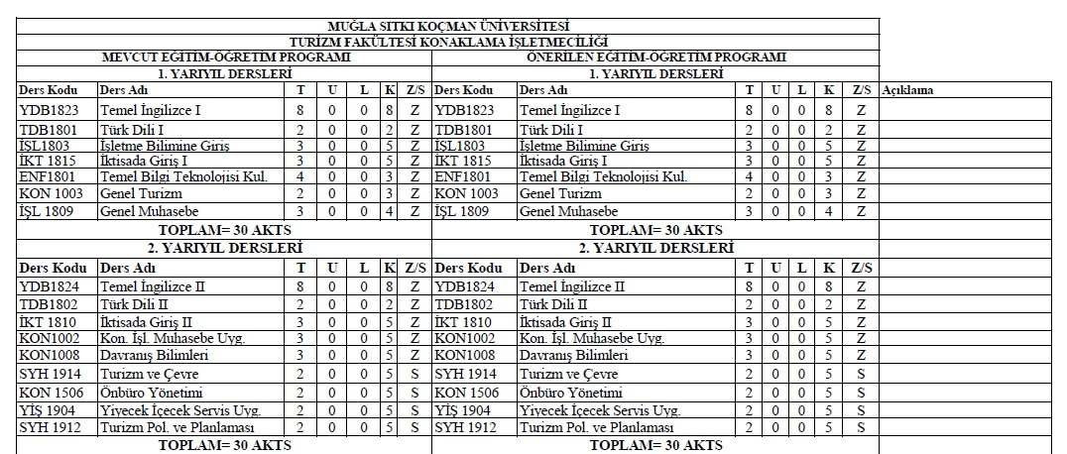

Slide 20
TEŞEKKÜR EDERİZ

